Slide 1
Escola Nacional de Formação e Aperfeiçoamento de Magistrados
Conselho Nacional de Justiça
1º Curso Nacional – Judicialização da Saúde
Enunciado 93 da III Jornada de Direito em Saúde do CNJ:
Perspectivas interinstitucionais sobre filas de espera
Brasília – DF – 07/10/2019
Maria Inez Pordeus Gadelha

Slide 2
Enunciado 93
Nas demandas de usuários do Sistema Único de Saúde – SUS por acesso a ações e serviços de saúde eletivos previstos nas políticas públicas, considera-se excessiva a espera do paciente por tempo superior a 100 (cem) dias para consultas e exames, e de 180 (cento e oitenta) dias para cirurgias e tratamentos.

Slide 3
Variáveis
Condição básica do indivíduo.
Comorbidades.
Expertise e tecnologia necessária (leve, leve-dura ou dura).
Oferta de serviços (RH e porte tecnológico).
Oferta x Demanda x Necessidade.
Imperativo do uso.

Slide 4
Não confundir eletivos com isolados, pois:
Atos isolados não representam atendimento efetivo;
requerem uma cadeia lógica de raciocínio médico-assistencial;
a integralidade assistencial se obtém pela integração de serviços diagnósticos e terapêuticos; e
demandam maior capacidade instalada de atendimento.

Slide 5
Ações integradas de saúde individual no âmbito
de Redes de Atenção à Saúde.

Slide 6
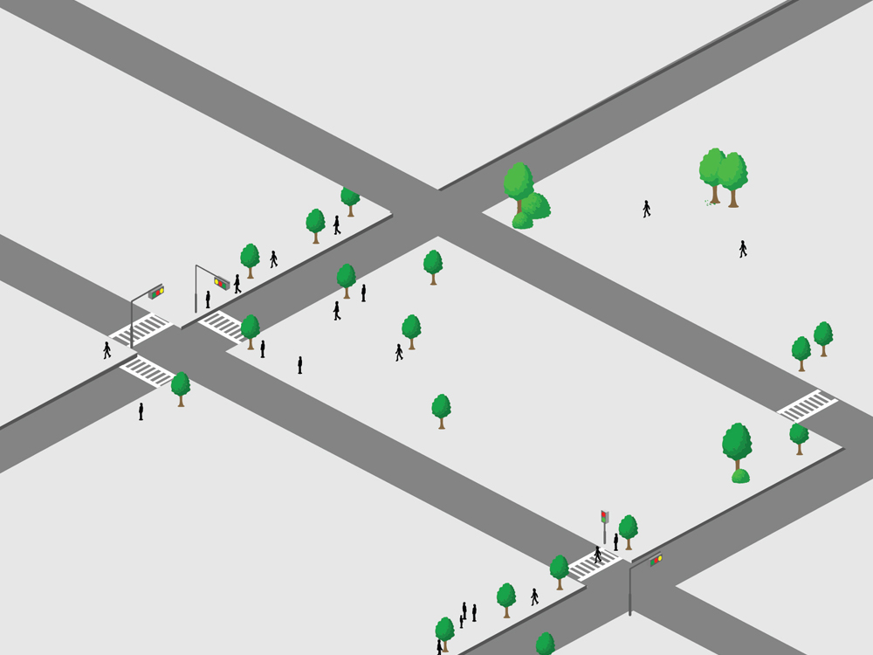









Slide 7
Mesmo em urgência e emergência, devem ser disponibilizadas ações e serviços eletivos.

Slide 8









Rede de Atenção às Urgências

Slide 9
Tecnologias de Gestão da Clínica
MENDES, E. V. As redes de atenção à saúde. Brasília: Organização Pan-Americana da Saúde, 2011.

Slide 10
Listas de Espera
As listas de espera constituem uma tecnologia de gestão da clínica orientada a racionalizar o acesso a serviços em que existe desequilíbrio entre oferta e demanda. Essa tecnologia para funcionar adequadamente implica duas condições essenciais: a transparência e o ordenamento por riscos do acesso da população aos serviços de saúde.

Slide 11
O que dificulta se alcançar a gestão virtuosa?

Slide 12
O Sistema de Saúde Brasileiro
        Primário
■ SUS Secundário
Terciário (alto custo/complexidade)
Saúde Suplementar
(primário < secundário > terciário / internação < ambulatório)
Estatal
Ministérios Militares

Slide 13
PROPORCIONALIDADE
  SUS = 75% do Sistema
Público = 25%
Privado = 75%

Slide 14
NÍVEIS DE ATUAÇÃO

Slide 15
Percentuais de Estabelecimentos Públicos e não Públicos - Brasil
TIPO DE UNIDADE | ´TOTAL´ | 'PÚBLICO' | NÃO PÚBLICO | % PÚBLICO | % NÃO PÚBLICO
01 - POSTO DE SAUDE | 9.047 | 8.977 | 70 | 99% | 1%
02 - CENTRO DE SAUDE/UNIDADE BASICA | 37.285 | 36.975 | 310 | 99% | 1%
04 - POLICLINICA | 8.041 | 1.460 | 6.581 | 18% | 82%
05 - HOSPITAL GERAL | 5.072 | 2.108 | 2.964 | 42% | 58%
07 - HOSPITAL ESPECIALIZADO | 941 | 243 | 698 | 26% | 74%
15 - UNIDADE MISTA | 625 | 574 | 51 | 92% | 8%
20 - PRONTO SOCORRO GERAL | 343 | 265 | 78 | 77% | 23%
21 - PRONTO SOCORRO ESPECIALIZADO | 75 | 30 | 45 | 40% | 60%
22 - CONSULTORIO ISOLADO | 163.100 | 965 | 162.135 | 1% | 99%
32 - UNIDADE MOVEL FLUVIAL | 57 | 56 | 1 | 98% | 2%
36 - CLINICA/CENTRO DE ESPECIALIDADE | 50.549 | 5.090 | 45.459 | 10% | 90%
39 - UNIDADE DE APOIO DIAGNOSE E TERAPIA (SADT ISOLADO) | 24.760 | 1.468 | 23.292 | 6% | 94%
40 - UNIDADE MOVEL TERRESTRE | 986 | 705 | 281 | 72% | 28%
42 - UNIDADE MOVEL DE NIVEL PRE-HOSPITALAR NA AREA DE URGENCIA | 4.161 | 3.889 | 272 | 93% | 7%
43 - FARMACIA | 3.467 | 2.065 | 1.402 | 60% | 40%
50 - UNIDADE DE VIGILANCIA EM SAUDE | 2.395 | 2.395 | - | 100% | 0%
60 - COOPERATIVA OU EMPRESA DE CESSAO DE TRABALHADORES NA SAUDE | 630 |  | 630 | 0% | 100%
61 - CENTRO DE PARTO NORMAL - ISOLADO | 19 | 18 | 1 | 95% | 5%
62 - HOSPITAL/DIA - ISOLADO | 647 | 55 | 592 | 9% | 91%
67 - LABORATORIO CENTRAL DE SAUDE PUBLICA LACEN | 33 | 33 | - | 100% | 0%
68 - CENTRAL DE GESTAO EM SAUDE | 5.970 | 5.958 | 12 | 100% | 0%
69 - CENTRO DE ATENCAO HEMOTERAPIA E OU HEMATOLOGICA | 391 | 179 | 212 | 46% | 54%
70 - CENTRO DE ATENCAO PSICOSSOCIAL | 3.002 | 2.995 | 7 | 100% | 0%
71 - CENTRO DE APOIO A SAUDE DA FAMILIA | 1.102 | 1.102 | - | 100% | 0%
72 - UNIDADE DE ATENCAO A SAUDE INDIGENA | 1.057 | 1.057 | - | 100% | 0%
73 - PRONTO ATENDIMENTO | 1.196 | 1.087 | 109 | 91% | 9%
74 - POLO ACADEMIA DA SAUDE | 2.538 | 2.538 | - | 100% | 0%
75 - TELESSAUDE | 71 | 64 | 7 | 90% | 10%
76 - CENTRAL DE REGULACAO MEDICA DAS URGENCIAS | 211 | 206 | 5 | 98% | 2%
77 - SERVICO DE ATENCAO DOMICILIAR ISOLADO(HOME CARE) | 735 | 20 | 715 | 3% | 97%
78 - UNIDADE DE ATENCAO EM REGIME RESIDENCIAL | 53 |  | 53 | 0% | 100%
79 - OFICINA ORTOPEDICA | 29 | 7 | 22 | 24% | 76%
80 - LABORATORIO DE SAUDE PUBLICA | 442 | 345 | 97 | 78% | 22%
81 - CENTRAL DE REGULACAO DO ACESSO | 1.280 | 1.279 | 1 | 100% | 0%
82 - CENTRAL DE NOTIFICACAO,CAPTACAO E DISTRIB DE ORGAOS ESTADUAL | 131 | 73 | 58 | 56% | 44%
83 - POLO DE PREVENCAO DE DOENCAS E AGRAVOS E PROMOCAO DA SAUDE | 362 | 10 | 352 | 3% | 97%
TOTAL | 330.803 | 84.291 | 246.512 | 25% | 75%
Fonte: MS – DATASUS – SCNES – 13_03_2019

Slide 16
COMPARATIVO DA POPULAÇÃO DEPENDENTE DO SUS
E POPULAÇÃO COM PLANO OU SEGURO DE SAÚDE
Fontes: SIB/ANS/MS - Janeiro/2019 e População - IBGE/DATASUS/EST_TCU_2016

Slide 17
GASTOS FEDERAIS - PRODUÇÃO DE MAC - JANEIRO A DEZEMBRO DE 2018
Tipo | SIH |  | SIA |  | TOTAL
 | Frequência | Valor Total | Frequência | Valor Total | Frequência | Valor Total | Quantidade | Valor
Público | 6.122.220 | R$ 6.250.428.567,10 | 3.077.067.278 | R$ 9.519.743.544,43 | 3.083.189.498 | R$ 15.770.172.111,53 | 84,42% | 44,69%
Privado | 754.214 | R$ 1.232.278.551,71 | 243.583.635 | R$ 4.733.502.541,09 | 244.337.849 | R$ 5.965.781.092,80 | 6,69% | 16,91%
Filantropico | 5.063.843 | R$ 7.592.645.445,86 | 319.768.180 | R$ 5.957.264.474,99 | 324.832.023 | R$ 13.549.909.920,85 | 8,89% | 38,40%
Total | 11.940.277 | R$ 15.075.352.564,67 | 3.640.419.093 | R$ 20.210.510.560,51 | 3.652.359.370 | R$ 35.285.863.125,18 | - | -
Fonte: MS_DATASUS_14_03_2019

Slide 18
Necessidade x Demanda x Oferta
Abrangência x Limites das RAS
RAS x Sistema de Saúde
Acesso à Atenção Primária
Acesso à Atenção Especializada
Telessaúde na Regulação do Acesso Assistencial

Slide 19
OBRIGADA!
maria.gadelha@saúde.gov.br

